Slide 1
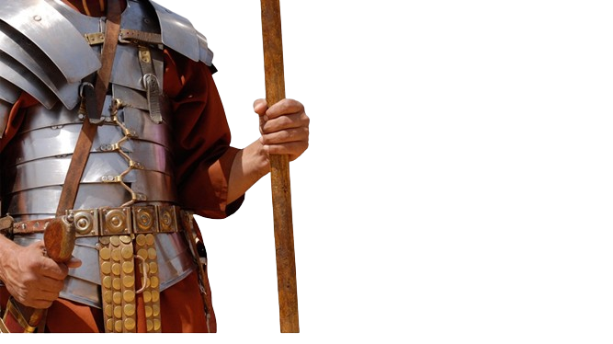
BATALHA ESPIRITUAL
VENCENDO A
EXPULSANDO DEMÔNIOS
- PARTE 2 -
20

Slide 2
1) HÁ UM LUGAR PARA VOCÊ NA BATALHA ESPIRITUAL
Ser um crente significa declarar guerra ao diabo. A batalha espiritual se dá em muitas frentes, e uma delas é a expulsão de demônios. Se formos convocados a fazê-lo, devemos cumprir a nossa missão.

Slide 3
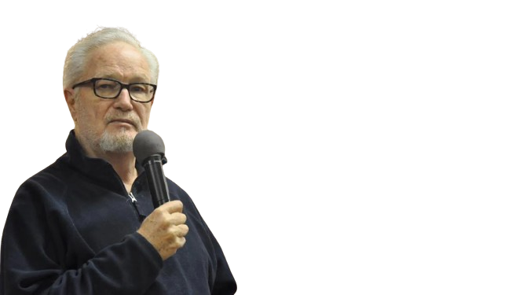
“A própria vida que vivemos acha-se inserida dentro da guerra espiritual. Travar essa guerra é abraçar a verdade e viver diariamente comprometido com Deus e consciente do inimigo. É saber que Deus nos delegou essa responsabilidade. Se nós não expulsarmos as forças das trevas, ninguém as expulsará. Se nós não repreendermos o inimigo, ninguém o fará ” (Dean Sherman).

Slide 4
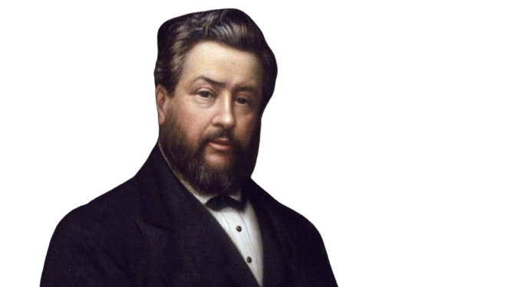
“Não devemos estar contentes com aquilo que temos: devemos invadir o território do príncipe das trevas. Satanás é o inimigo contra quem devemos usar a nossa espada. Não podemos rejeitar o conflito. Não podemos pensar em voltar atrás. Não existe nenhuma armadura que garanta a nossa segurança se retrocedermos” (Charles Spurgeon).

Slide 5
2) VOCÊ VAI PRECISAR DE HUMILDADE
Não podemos confrontar os demônios com um espírito orgulhoso, pois nesse caso estaríamos andando no próprio território deles. O poder é de Deus, e a glória também deve ser dada a ele.

Slide 6
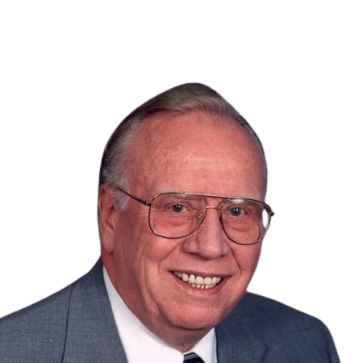
“É absoluta insensatez entrar numa batalha contra o sobrenatural com espírito presunçoso. Quando, na sua arrogância, os crentes supõem que Satanás não pode causar danos, eles logo enfrentam o desastre” (Mark I. Bubeck).

Slide 7
“Depois da intercessão, as duas coisas que os poderes das trevas mais detestam nos crentes são a humildade e o testemunho do evangelho. Nossa atitude de humildade tem a virtude de arrancar as raízes do orgulho e da mentira do coração daqueles que se acham sob o domínio de Satanás. O diabo foi derrotado exatamente pela humildade de Cristo na cruz” (Dean Sherman).

Slide 8
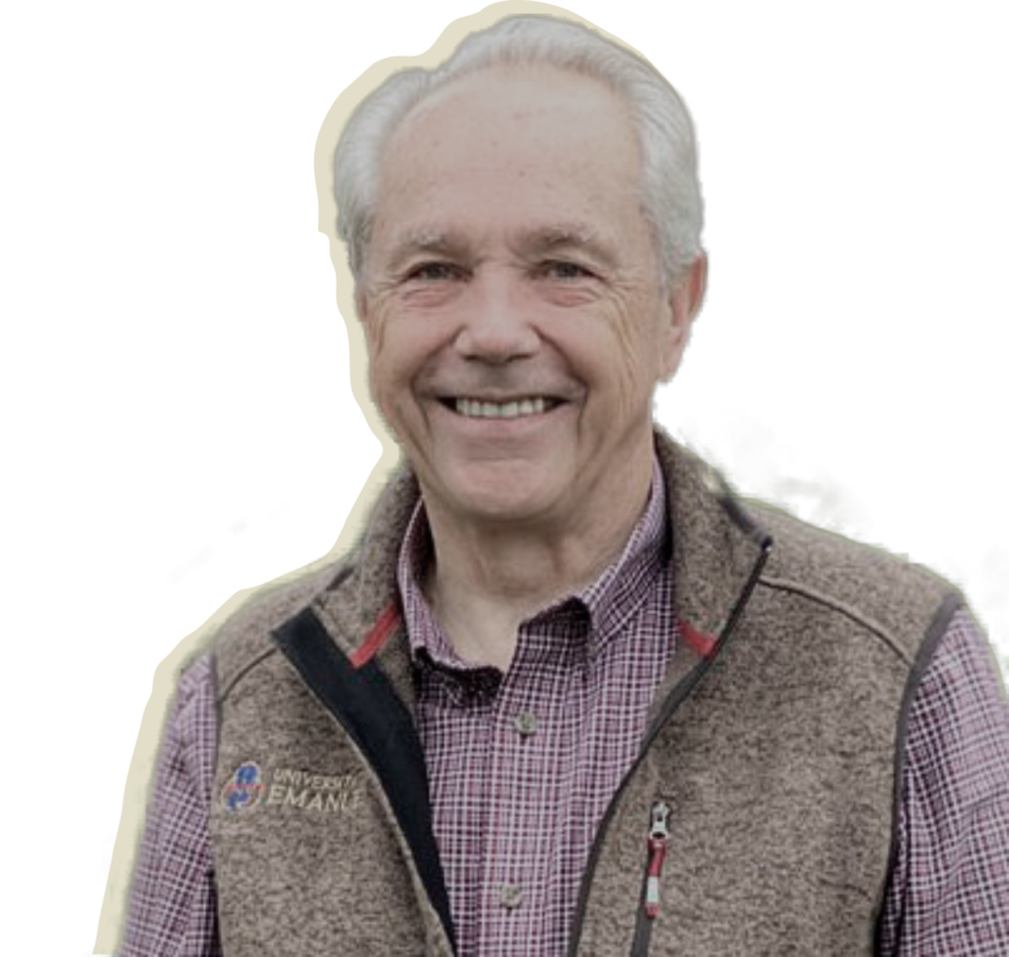
“A humildade constrói uma muralha de graça que protege o coração humano. O orgulho provoca uma ruptura na muralha, por onde o inimigo pode saquear, assaltar e roubar. A humildade constrói uma cerca ao nosso redor. O orgulho abre as portas do inferno sobre nós” (Sammy Tippit).

Slide 9
3) VOCÊ VAI PRECISAR DE CORAGEM
Demônios são criaturas poderosas, e certamente tentarão intimidar-nos. Porém, eles estremecem diante do nome e do sangue de Jesus.

Slide 10
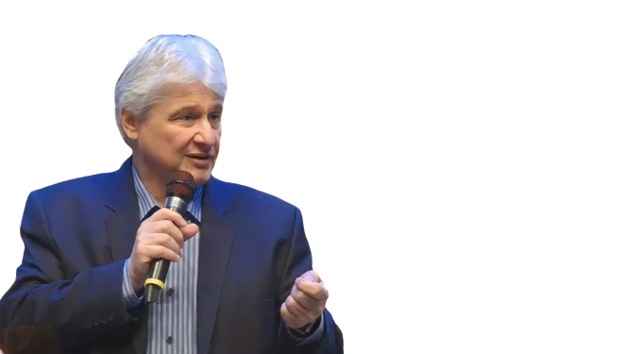
“O propósito das artimanhas de Satanás é que batamos em retirada. Ele sabe que está derrotado. Mas se batermos em retirada, a vitória será dele” (Paschoal Piragine Jr).

Slide 11
“O medo é o oposto da fé. O medo concede a Satanás uma vantagem fora do comum sobre nós. O medo entorpece e embota nossa vigilância, e tem capacidade de nos fazer congelar de terror” (Mark I. Bubeck).

Slide 12
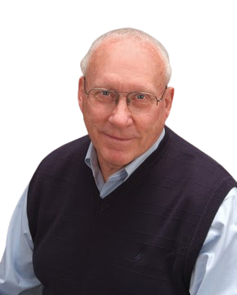
“O espetáculo de força montado por Satanás é apenas uma das muitas facetas de suas mentiras, destinado a provocar medo. O diabo sabe que se conseguir nos enganar, levando-nos a sentir medo dele, o medo – e não a fé – irá controlar nossa vida. Os demônios se manterão escondidos até serem confrontados e expostos. Uma vez expostos, a estratégia deles mudará para exibição de poder” (Neil T. Anderson).

Slide 13
4) VOCÊ VAI PRECISAR DE AUTORIDADE
Repreendemos os espíritos maus com a autoridade do nome e do sangue de Cristo, e pelo fato de estarmos em comunhão e submissão a Cristo.

Slide 14
“Se não estivermos assentados e descansados perante o Senhor, cientes de nossa posição em Cristo, confiados na maravilhosa graça de Deus que é poderoso para nos guardar de tropeços, e se não estivermos andando com consciência pura, não conseguiremos ficar firmes contra as forças espirituais do mal” (Dean Sherman).

Slide 15
“A autoridade do crente é um fato da verdade estabelecido. Deus, nosso Pai celestial, planejou-o assim; nosso Senhor Jesus Cristo declarou-o; e a obra do Espírito Santo faz que seja assim. Resta ao cristão agir de acordo com essa poderosa verdade” (Mark I. Bubeck).

Slide 16
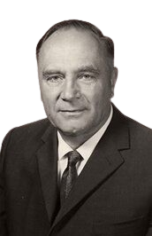
“A morte e o inferno foram desarmados, e contando com essa vitória qualquer cristão pode falar confiadamente acerca dos poderes demoníacos, sabendo que Cristo os derrotou totalmente. Conhecemos bem a terrível força de Satanás, mas também sabemos que graças a Cristo nenhum mal pode nos tocar” (Kurt E. Koch).

Slide 17
5) VOCÊ VAI PRECISAR DE DISCERNIMENTO
O diabo é o pai da mentira e usa várias estratégias. Precisamos identificar seus ardis. Ao mesmo tempo, devemos ter em mente que nem todo comportamento estranho tem que ser explicado como possessão demoníaca.

Slide 18
“Se o diabo fosse carne e sangue seria fácil contender, com ele, mas lutar contra esse espírito perverso nos lugares celestiais é uma dura missão. Há somente duas escolhas: ou tomamos a armadura sobre o corpo e a mente e nos preparamos para uma vida de luta ou resistência, ou nos tornamos para sempre escravos de Satanás. ” (Charles Spurgeon).

Slide 19
“É preciso saber que nem toda pessoa que manifesta alteração de comportamento ou que cai está endemoninhada. Há situações que são doenças, enfermidades do sistema nervoso, distúrbios neurológicos, depressão, descontrole emocional. Se você estiver lidando com uma enfermidade é preciso procurar o profissional adequado, que tomará as medidas necessárias” (Paschoal Piragine Jr).

Slide 20
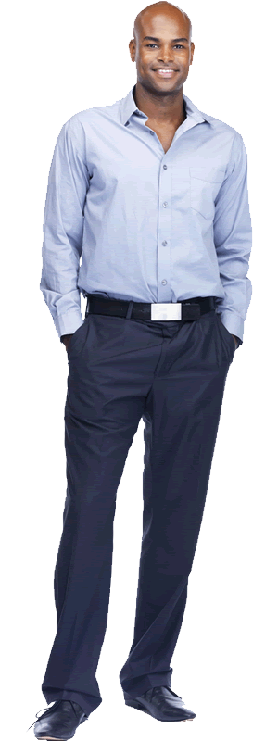
6) VOCÊ VAI PRECISAR DE EVANGELIZAÇÃO
Não basta expulsar o demônio de uma pessoa: é preciso evangelizá-la, para que a situação dela não piore ao invés de melhorar.

Slide 21
“É responsabilidade de quem repreende os demônios discipular, acompanhar espiritualmente, completar a evangelização, sob o risco de que a pessoa se torne, como diz a Bíblia, sete vezes pior” (Paschoal Piragine Jr).

Slide 22
“Se uma pessoa apenas se liberta de qualquer aflição demoníaca e deixa de encher sua vida com a Palavra e a plenitude do Espírito Santo, pode vir a enfrentar problemas piores pela frente do que as que tinha antes da ousada confrontação” (Mark I. Bubeck).

Slide 23
ALGUMAS ORIENTAÇÕES PRÁTICAS:
1) Não faça o exorcismo sozinho. Lembre-se de que Jesus enviou os apóstolos de dois em dois.
2) A libertação de um endemoninhado se dá mediante a oração (a Deus) e a determinação (ao espírito mau).
3) É melhor confrontar os demônios em um lugar reservado do que no meio de uma multidão.
4) Perguntar pelo nome daquele com quem você fala o ajudará a identificar se a pessoa ainda está possuída.
5) Lembre-se da autoridade que você tem em Cristo, e de que há poder no nome e no sangue de Jesus.

Slide 24
“Nós somos fracos, mas o Senhor nosso Deus é poderoso, e a batalha é mais dele do que nossa” (Charles Spurgeon).
PRÓXIMO ESTUDO:
21) O PAPEL DOS ANJOS NA BATALHA ESPIRITUAL

